Slide 1



부모의 알콜 남용으로 인한 가정폭력 피해 아동의 경험
경찰학과 201721901 송지연
경찰학과 201721905 최초현

Slide 2
Contents
서론
연구방법-자료수집/자료분석
결과-사건의 특징, 이야기의 주제, 논의 및 결론

Slide 3

불안 및 우울
대인관계 문제
학업성취
과잉행동

Slide 4
아동기 가정폭력 피해자에게 생길 수 있는 문제점
어린 나이에 시작
아동의 인권을 고려한 아동피해자 맞춤의 연구방법 필요
음주행위를 더 어린 나이에 시작
알콜 중독이나 약물 남용의 발병 위험이 높아지는 것

Slide 5

그림을 이용하는 자료수집
‘이 사람은 누구에요?’
‘이 사람은 뭘 하는 거예요?’
‘어떤 일이 벌어진 거예요?’
‘이때 기분이 어땠어요?’

Slide 6
피해자가 표현한 이야기의 주제
죽음
파괴와 손상
회피 및 철수
무망 및 무기력

Slide 7
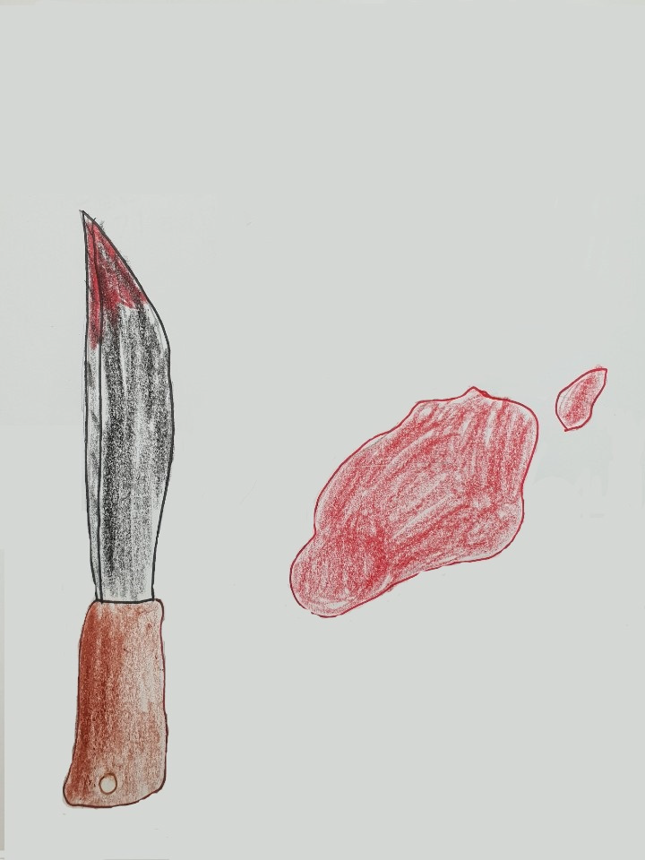
죽음

Slide 8
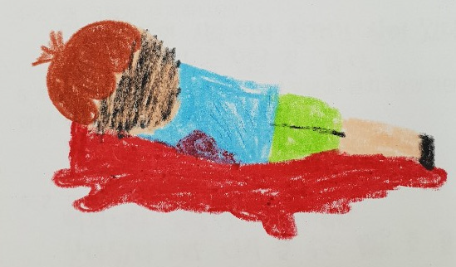
파괴와 손상

Slide 9
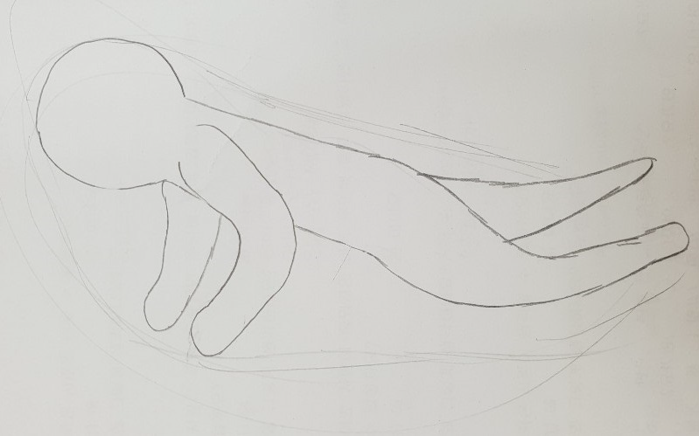
회피 및 철수

Slide 10
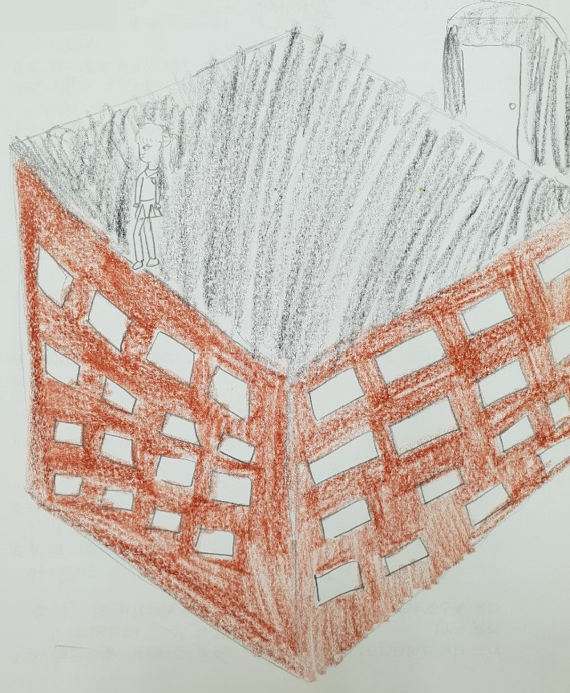
무망 및 무기력

Slide 11
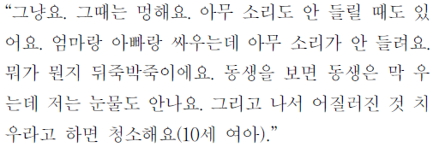
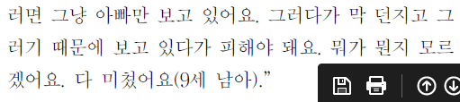
혼란 및 감정상실

Slide 12
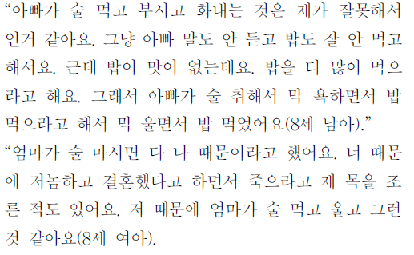
죄책감

Slide 13
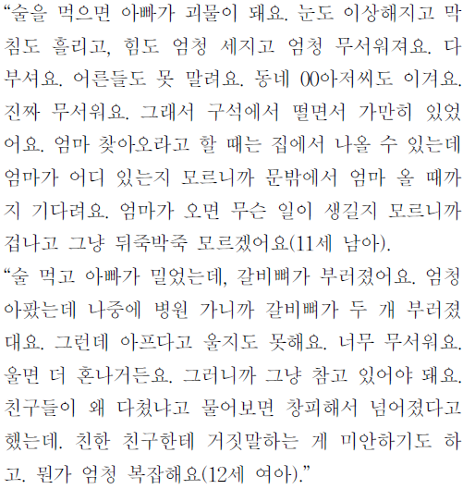

공포 및 불안

Slide 14
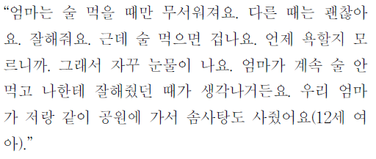
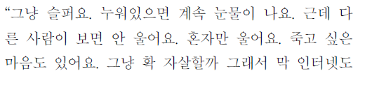

슬픔

Slide 15
논의 및 결론
그림에 어려움을 느끼지 않는 아동들
‘갑자기, 이유를 모른 채, 일방적으로, 오래도록’
죽음, 파괴와 손상, 회피와 철수, 무망 및 무기력
아동들에게 잠재되어 있는 분노
정확하게 표현하고 조절하는 방법을 모르는 아동

Slide 16




제한점과 후속연구에 대한 제언
참여자 17명
특별한 기술
시간에 따른
다양한 피해경험
세밀한 추적연구

Slide 17
감사합니다

